Slide 1

Федеральное государственное бюджетное образовательное учреждение высшего образования
«МИРЭА – Российский технологический университет»
РТУ МИРЭА
Институт информационных технологий (ИИТ)
Кафедра практической и прикладной информатики (ППИ)
ПРЕЗЕНТАЦИЯ ПО ПРАКТИЧЕСКОЙ РАБОТЕ №6
по дисциплине “Анализ и концептуальное моделирование систем”
Студент: Шумахер М.Е.
Группа: ИКБО-20-22
Ассистент: Трушин С.М.
Москва 2024

Slide 2
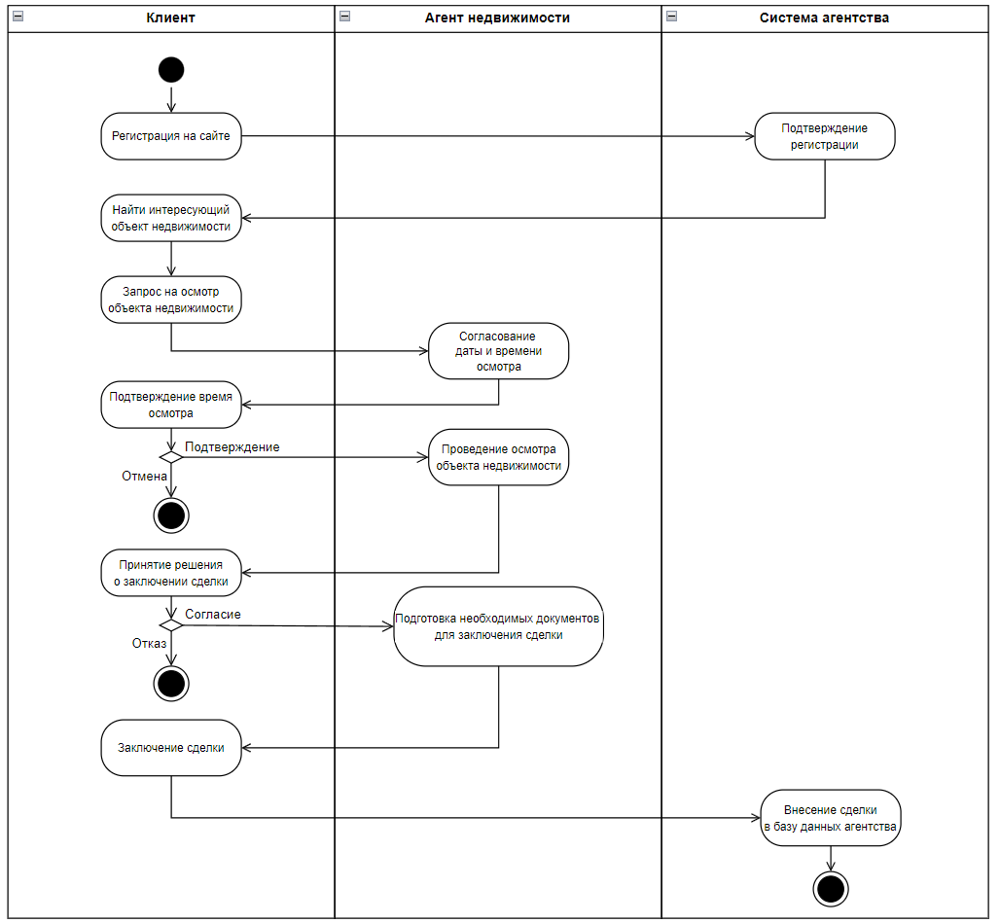
Диаграмма деятельности
Построим диаграмму деятельности организации работы агентства недвижимости.

Slide 3
Спасибо за внимание!

